Slide 1
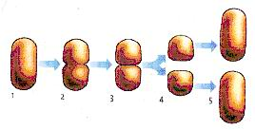
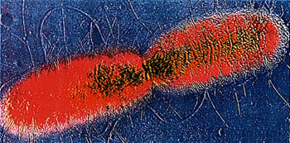
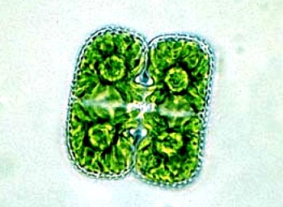
Thema 3
Celdeling, celgroei en ontwikkeling
§ 3.1 t/m 3.3 Vermeerdering van cellen

Slide 2
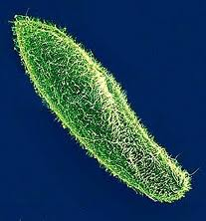
Vermeerdering van cellen
Klievingsdelingen: bevruchte eicel
Totale grootte gelijk → gedeelde cellen kleiner
Meercelligen: delende cellen in ‘deelweefsels’
Gespecialiseerde cellen delen meestal niet
Roodbeenmerg – kiemlaag huid en darmwand
Meercelligen: delen = groeien / ontwikkelen
Eencelligen: delen = vermeerderen
Groeizone botten – geslachtscellen

Slide 3
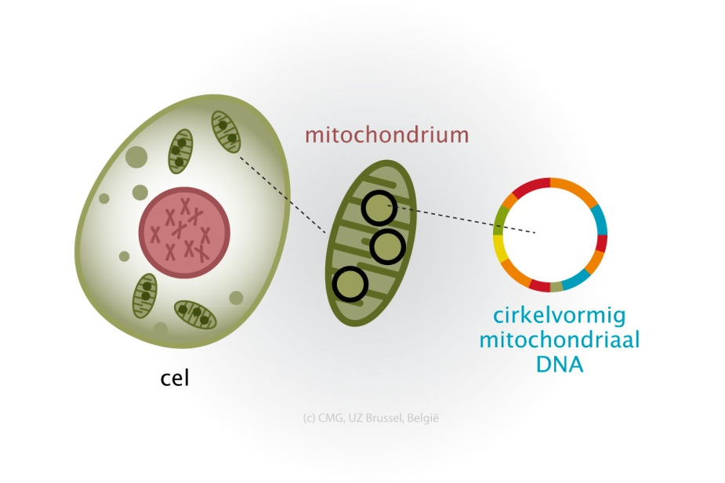
Hoe deelt een cel zich: productie organellen
Organellen worden gelijk over twee cellen verdeeld
Mitochondriën en chloroplasten kunnen zichzelf delen
Nieuwe cellen maken organellen bij

Slide 4
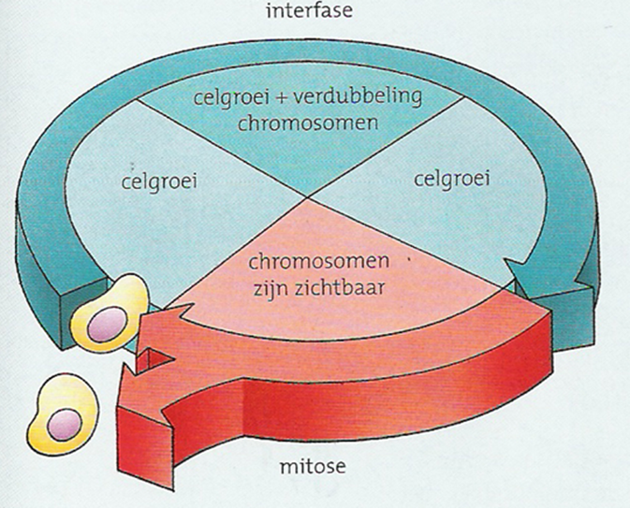
Hoe deelt een cel zich: Celcyclus
Kerndeling gaat aan de celdeling vooraf = mitose
Tijdens mitose worden de chromosomen (DNA) verdubbeld
Chromosomen worden in proces van celdeling zichtbaar
Verdubbeling chromosomen (DNA) in de interfase
Informatie over erfelijke eigenschappen gekopieerd

Slide 5
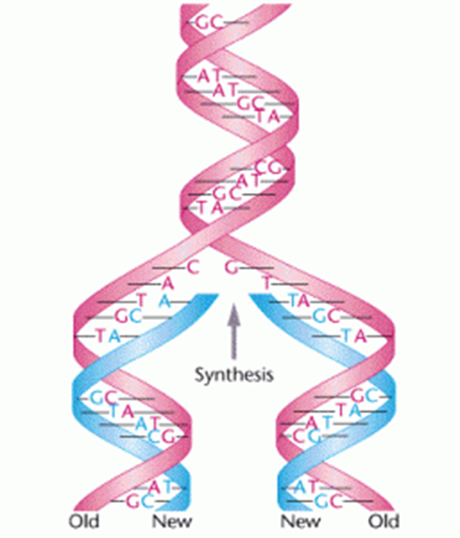
DNA replicatie
De DNA moleculen worden gekopieerd
De dubbele streng gaat uit elkaar tot twee halve strengen
Elke base wordt aangevuld tot een identiek basenpaar
A – T gaat uiteen, aan A – komt een T, aan T – komt een A
1x A – T → 2x A – T dus de informatie blijft identiek

Slide 6
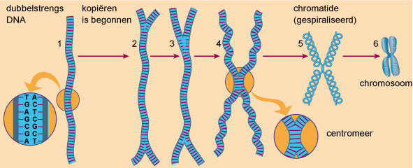
Na DNA – replicatie: spiralisering
Na replicatie dubbel chromosoom
Bijeen gehouden door centromeer
Zichtbare delen van chromosoom: chromatide

Slide 7
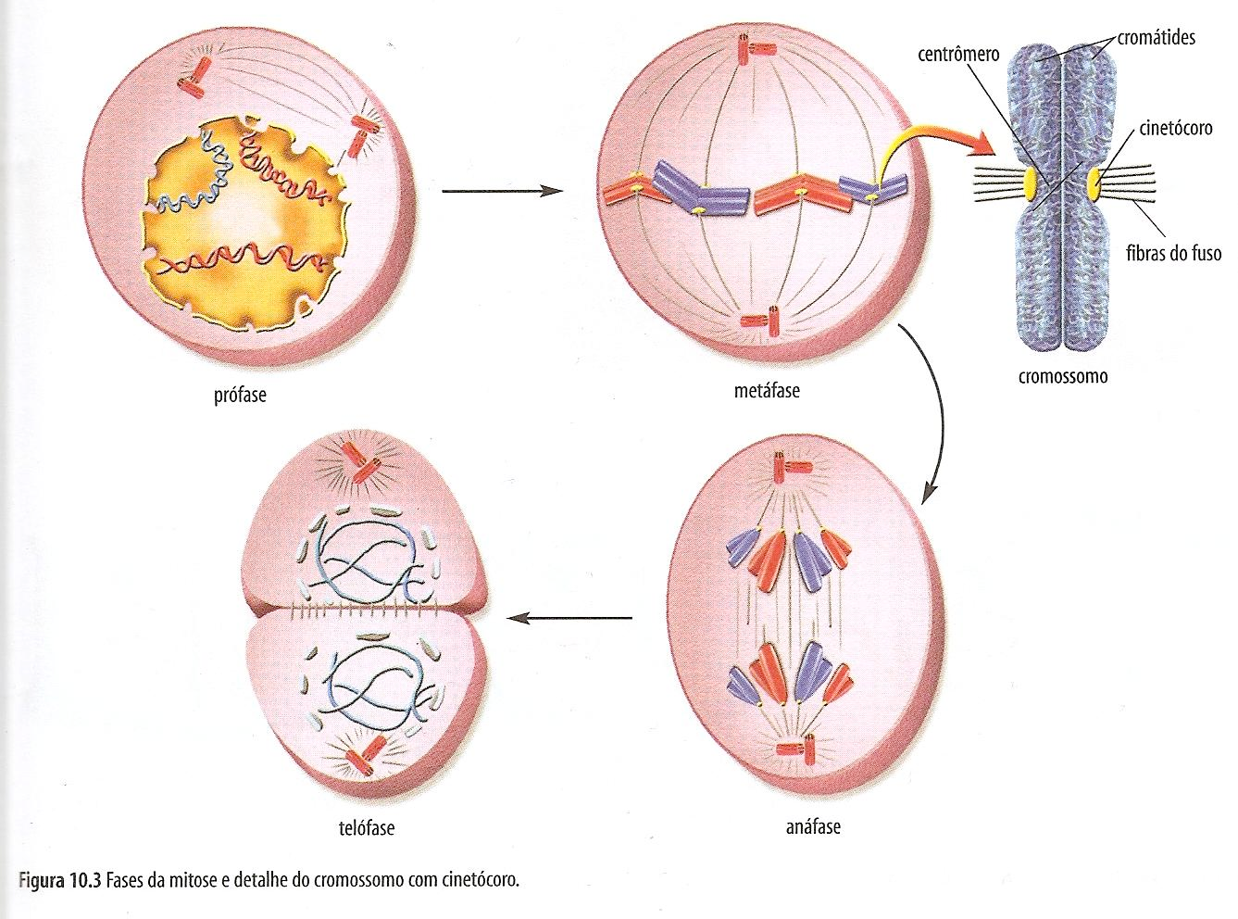
Fasen van de celdeling
Profase
Metafase
Anafase
Telofase

Slide 8
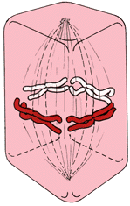
Fasen van de celdeling in woorden
Profase: verdubbelde en gespiraliseerde chromosomen worden zichtbaar
Metafase: verdubbelde chromosomen liggen in equatoriaal vlak (afb)
Anafase: draden van delingsspoel trekken chromosomen uit elkaar naar de polen
Telofase: chromosomen ontspiraliseren en worden weer onzichtbaar

Slide 9
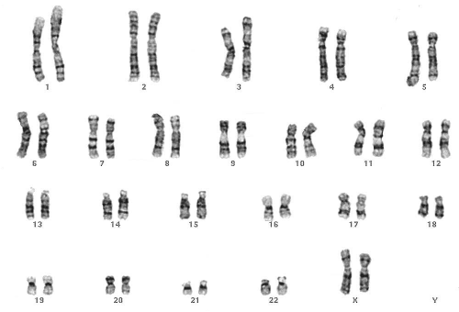
Metafase: chromosomen zichtbaar
Fixatie van metafase → maken van karyogram
Karyogram is een chromosomenprotret

Slide 10
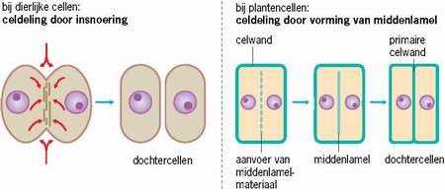
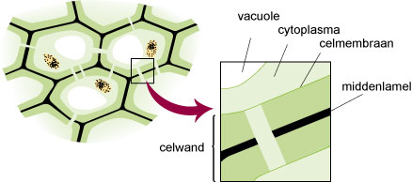
Celdeling plantaardige / dierlijke cellen
Plantaardige cellen: vorming van een middenlamel
Dierlijke cellen: celdeling door insnoering

